Slide 1
Tutoriel de conception APG|SGA Module II « Advanced »
Concevoir une publicité extérieure efficace
Situation novembre 2022

Slide 2


Aperçu des tutoriels de conception
Basic
(Prendre en compte les aspects physiques et spécifiques du média)
Advanced
(Utiliser les aspects cognitifs pour gérer la perception & l'attention)
Expert
(Intégrer les aspects cognitifs du traitement des informations et de l'apprentissage)
Viel Text und Bilder die man gar nicht lesen kann

Slide 3



Sommaire « Advanced »
Situation initiale
Les 4 éléments pour attirer l'attention
Synthèse

Slide 4
« Quand on ne se fait pas remarquer, on disparaît. »

Slide 5








Réflexion de base
Le monde extérieur offre de nombreuses stimulations
La publicité extérieure s'inscrit dans un environnement où les influences concurrentes sont nombreuses.
La publicité extérieure doit s'imposer face aux facteurs environnants quotidiens. La pression publicitaire, tout comme des critères précis de conception, tels que l'effet de la distance, la compréhension des facteurs cognitifs permettant d'attirer l'attention, sont
des éléments importants de réussite au succès de votre publicité.

Slide 6

Sommaire « Advanced »
Situation initiale
Les 4 éléments pour attirer l'attention
Synthèse

Slide 7









Les 4 éléments pour attirer l'attention
Des personnes et des animaux
Du mouvement
Un événement exceptionnel
Un élément pertinent

Slide 8
Élément d'attention n° 1
Des personnes et des animaux

Slide 9
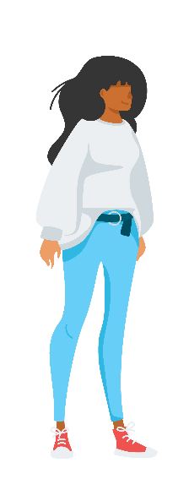


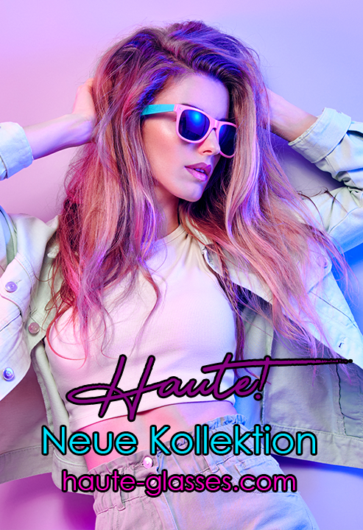
Des personnes et des animaux
Les images de personnes et d'animaux - surtout les bébés, les enfants et les visages - attirent notre regard
Élément accrocheur
« Des bébés tout mignons »
Élément accrocheur
« Des animaux adorables »
Élément accrocheur
« Des personnes séduisantes »

Slide 10
Des personnes et des animaux
« Un des principaux critères de conception est un design qui attire l'attention. »
Les affiches contenant des images percutantes sont particulièrement efficaces pour attirer l'attention des passants.
Une bonne image attire l'attention, transmet instantanément une valeur ajoutée et déclenche les émotions souhaitées. Nous réagissons fortement aux émotions, comme dans l'exemple des bébés et des animaux, ainsi qu'à celles à caractère érotique. Comme notre perception est en grande partie basée sur la reconnaissance des visages, nous accordons une part importante aux visages (et aux yeux) d'autres personnes, en particulier lorsqu'elles expriment des émotions positives, par exemple un sourire éclatant.
Recommandation : le texte seul ne permet souvent pas d'attirer suffisamment l'attention. Utilisez donc des accroches adaptées à votre marque, à votre produit et à votre message, et consacrez au moins la moitié de l'affiche à cet effet.

Slide 11
Élément d'attention n° 2
Du mouvement

Slide 12

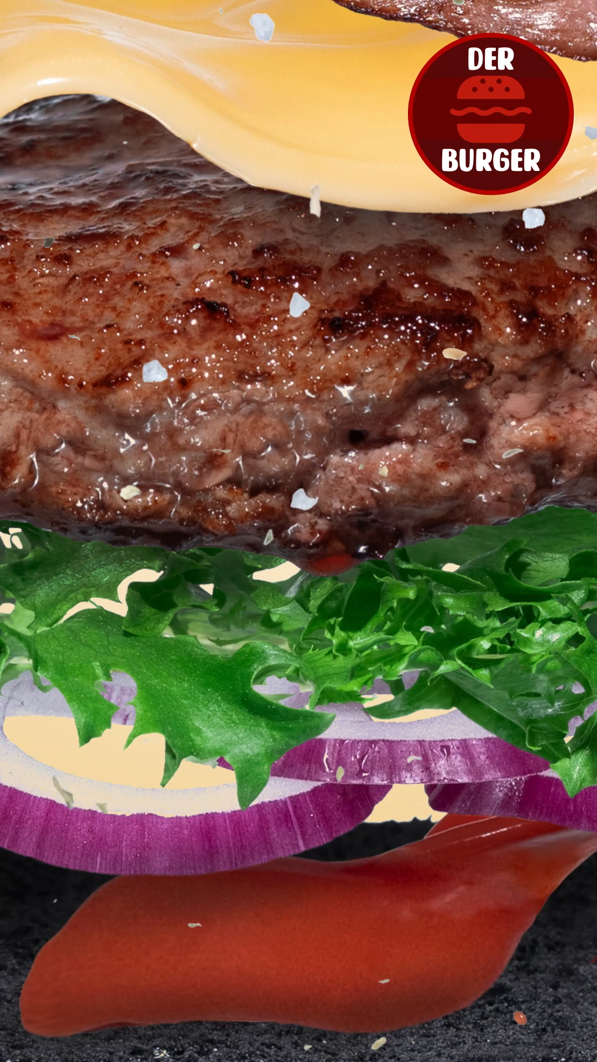

Du mouvement
Le mouvement attire les regards
Les spots numériques Out of Home « légèrement animés ou en mode full motion » attirent les regards

Slide 13
Du mouvement
« Notre regard est attiré par le mouvement. »
Notre évolution biologique nous pousse à regarder en direction du mouvement pour voir ce qu'il se passe.
L'image animée est une source de profit, surtout lorsque les surfaces numériques sont grandes et que la publicité est dynamique. Comme le montre très clairement la recherche AM4DOOH, les spots Digital Out of Home sur des ePanels et des eBoards attirent non seulement davantage le regard, mais aussi plus fréquemment et plus longtemps.
Recommandation : concevez vos spots Digital Out of Home selon nos règles de conception d'affiches, et assurez plus d'attention à votre message publicitaire grâce à une animation bien ciblée.

Slide 14
Élément d'attention n° 3
Un événement exceptionnel

Slide 15

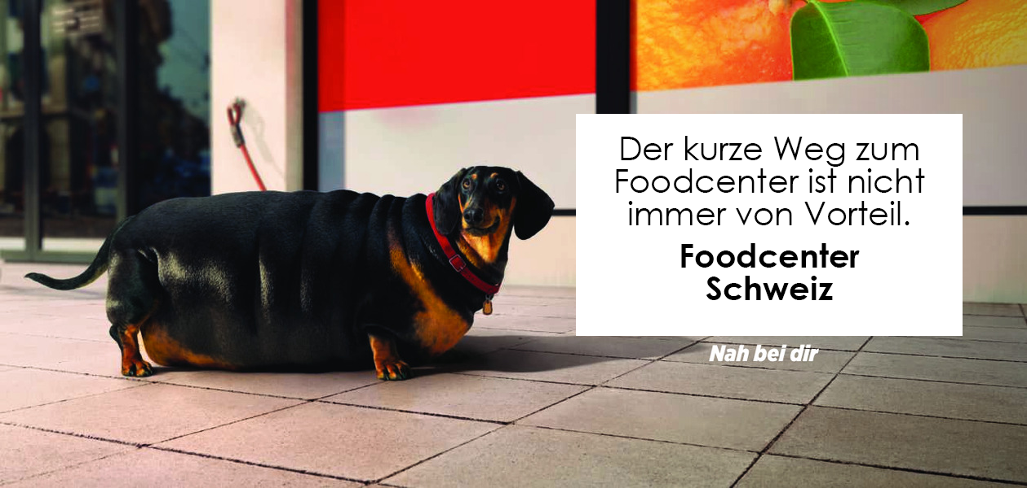


Un événement exceptionnel
Les différences par rapport à l'habitude attirent notre attention
Les sujets qui s'écartent de la normalité ou des modèles familiers attirent notre attention

Slide 16
Un événement exceptionnel
« Ce qui nous interpelle, c'est la différence. »
Le cerveau aime ce qu'il connaît, mais il est attentif aux différences. C'est pourquoi les choses surprenantes et inhabituelles attirent notre attention.
Notre attention augmente surtout par les stimuli colorés, grands, clairs et nouveaux, qui s'écartent des modèles connus et appris. Ils éveillent notre intérêt et notre curiosité. Les bulles de textes remplissent également, au sens figuré, cet effet d'augmentation de l'attention.
Recommandation : détournez-vous de la norme et attirez davantage l'attention par une conception inhabituelle. Les bulles de textes sont un moyen stylistique apprécié et volontiers utilisé. Ils conviennent également très bien pour rompre un modèle et attirer les regards.

Slide 17
Élément d'attention n° 4
Un élément pertinent

Slide 18






Un élément pertinent
Les besoins et les motivations guident notre perception
Si nous avons « faim » ou « soif », par exemple, nous remarquons plus facilement les messages publicitaires en question.

Slide 19
Un élément pertinent
« Notre attention est avant tout déterminée par nos intentions. »
Les contenus qui correspondent à nos intérêts ou à nos préoccupations du moment bénéficient d'une grande attention.
Une bonne publicité est liée aux intentions, aux rêves et aux souhaits. Il peut s'agir de motifs prioritaires tels que la joie de vivre, la famille, le plaisir, le bonheur, la sécurité, etc. Toutefois, il peut aussi y avoir des situations défavorables au moment de la rencontre avec l'affiche : par exemple, la faim, la soif, le besoin de chaleur en hiver ou de fraîcheur en été, une pause dans le quotidien chargé ou une autre forme de motivation.
Recommandation : tenez en compte et présentez votre produit comme étant la solution à l'objectif ou au besoin approprié de votre groupe cible.

Slide 20
Sommaire «Advanced»
Situation initiale
Les 4 éléments pour attirer l'attention
Synthèse

Slide 21

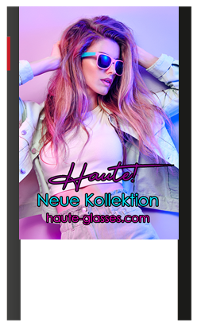

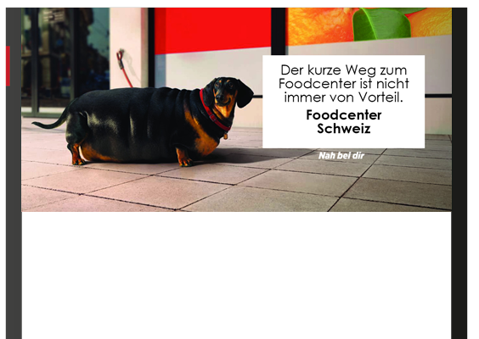

Les 4 règles de l'attention en bref
1. Des personnes et des animaux
  Le modèle avec enfants,
  des motifs érotiques et en particulier les visages, attirent l'attention.
2. Du mouvement
  Les spots DOOH attirent de plus en plus les regards parce qu'il y a du mouvement.
3. Un événement exceptionnel
  Notre cerveau remarque surtout les différences et les changements de ce qui est habituel. Les bulles de textes sont un outil de style qui fonctionne bien.
4. Un élément pertinent
  Les messages qui attirent le plus notre attention sont ceux qui correspondent à nos intentions et donc, les plus pertinents pour nous.

Slide 22
Ensemble, toujours plus performants.
APG|SGA, Société Générale d'Affichage SA
Giesshübelstrasse 4
8027 Zürich
www.apgsga.ch

